Slide 1

ЛАБОРАТОРНА РОБОТА №3. Статистичне виведення
Руслан Дюбакін, Пріхно Ілля, Петриченко Нікіта, Резниченко Єлизавета
Notes:
Доброго вечора! Спробуємо розповісти про виконані дослідження і результати нашої лабораторної роботи №2 на тему "Статистичне виведення". Виконали студенти групи КМ-01, Руслан Дюбакін, Пріхно Ілля, Петриченко Нікіта та Резниченко Єлизавета.

Slide 2
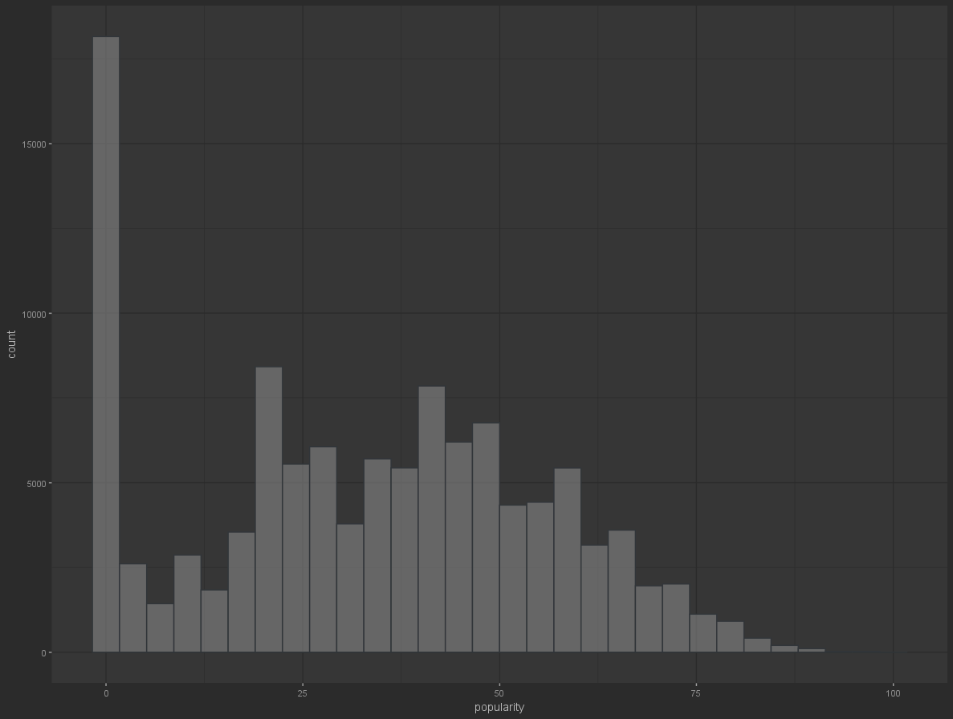
Датасет з наявністю нульової популярності

Slide 3
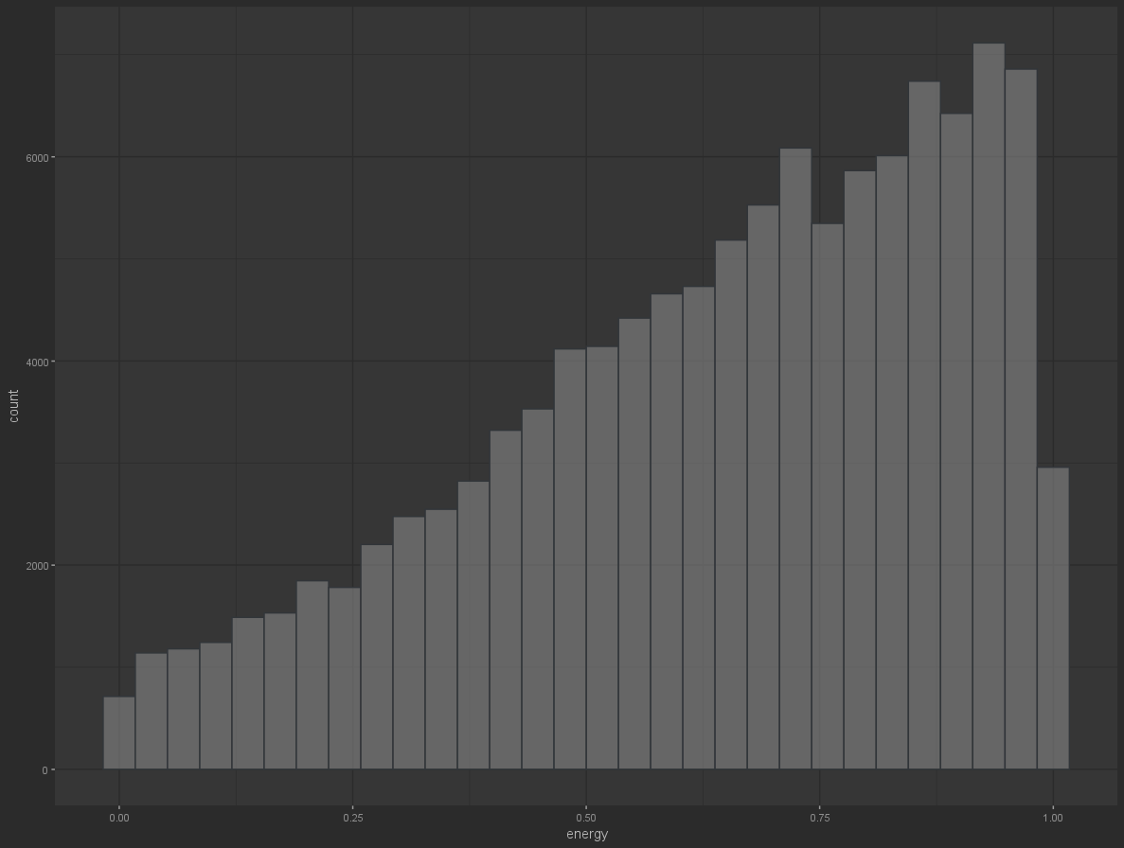

Slide 4
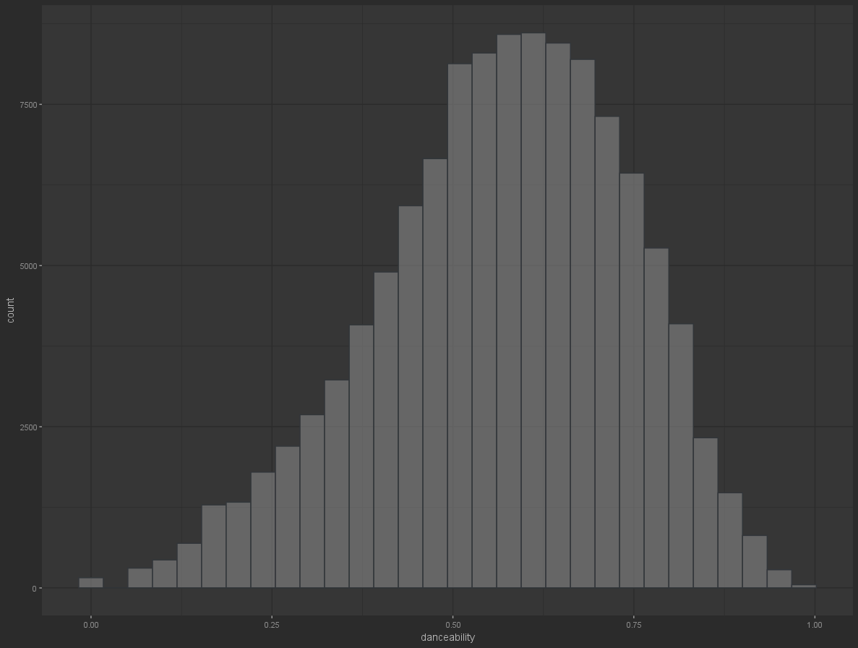

Slide 5
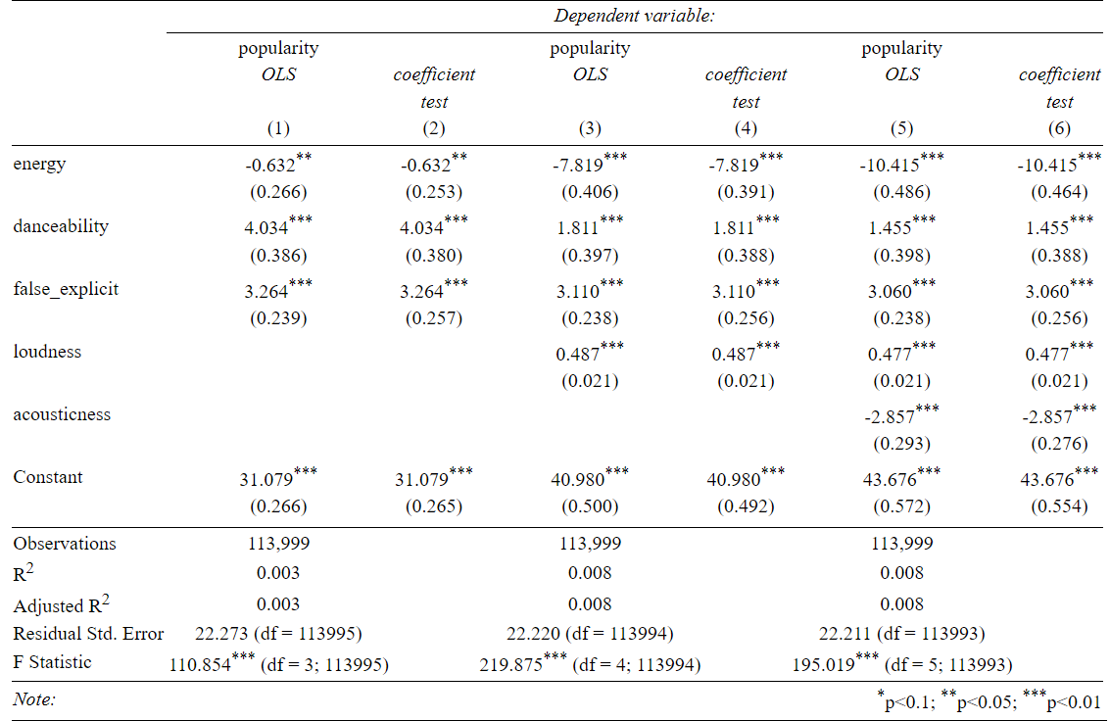

Slide 6
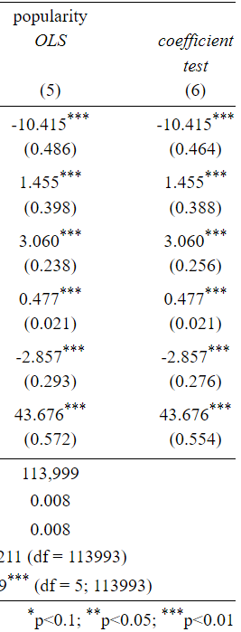
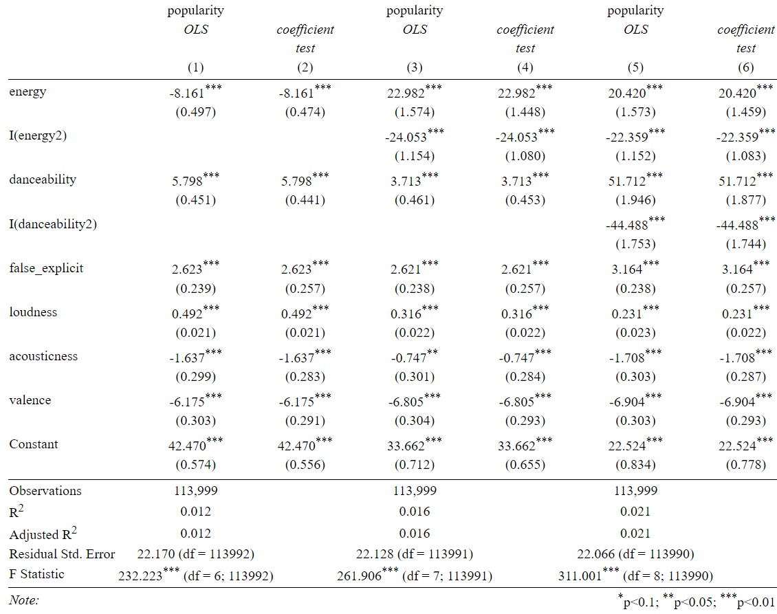

Slide 7
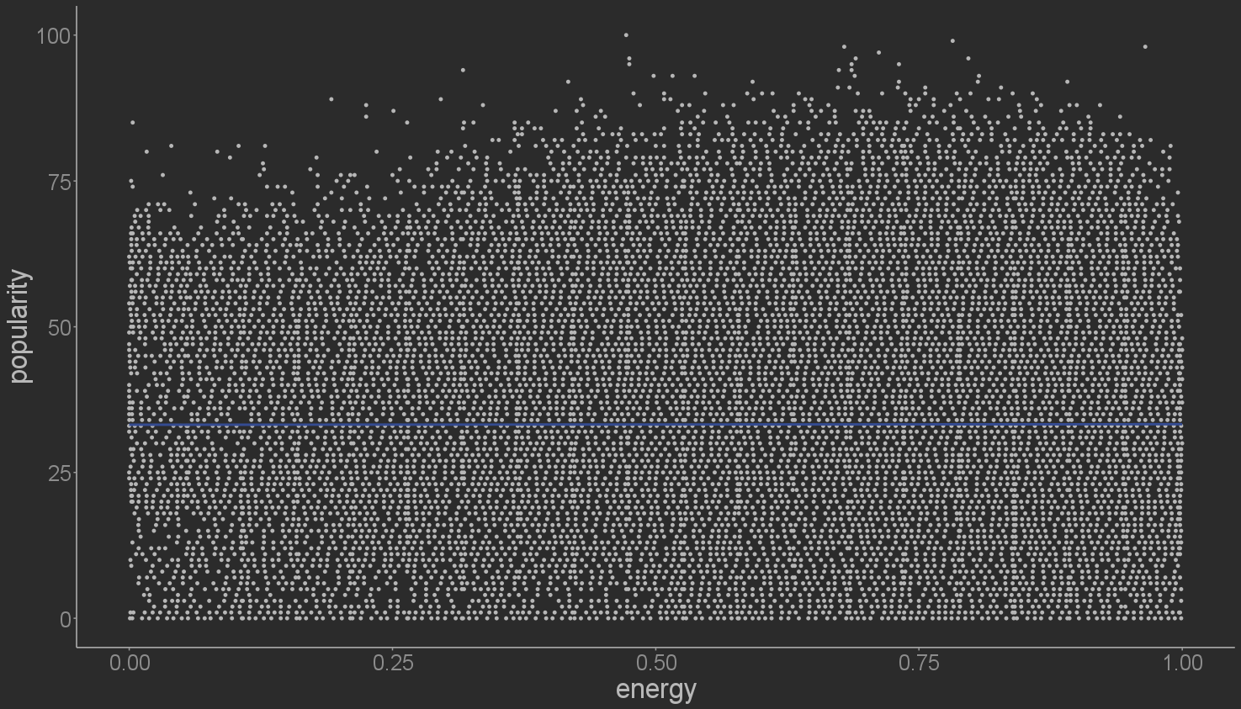
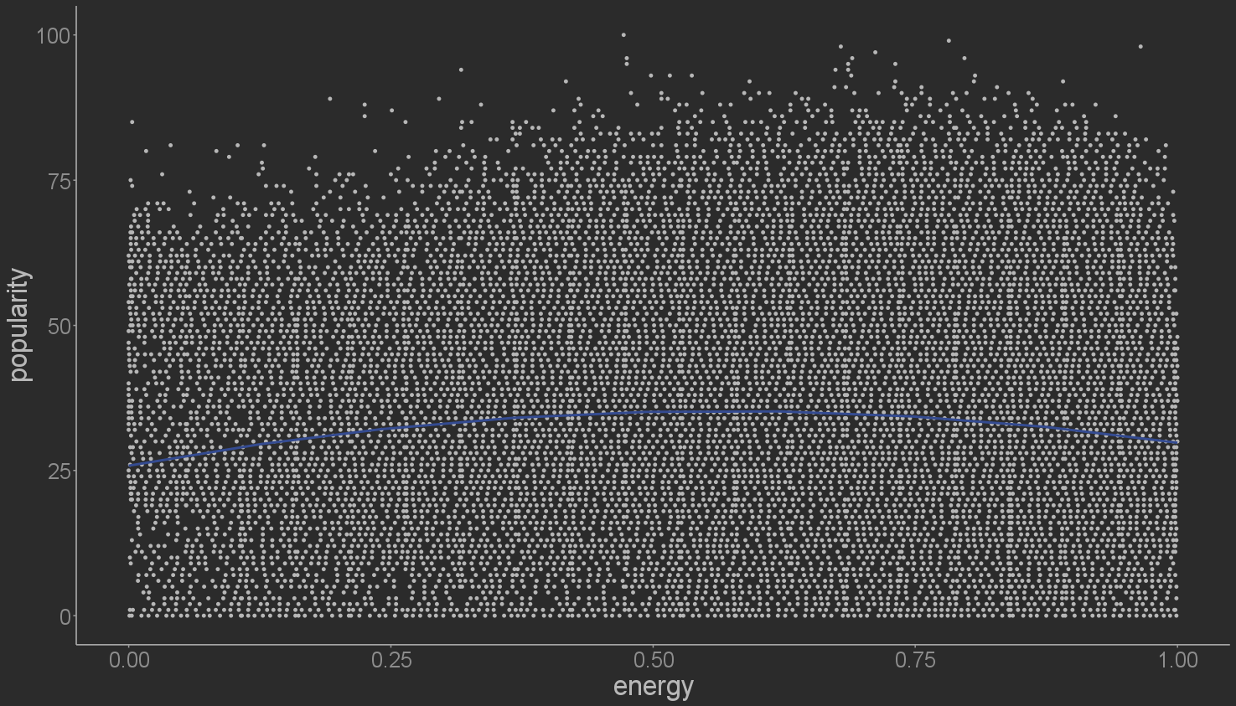
popuplarity ~ energy
popularity ~ energy + energy^2

Slide 8
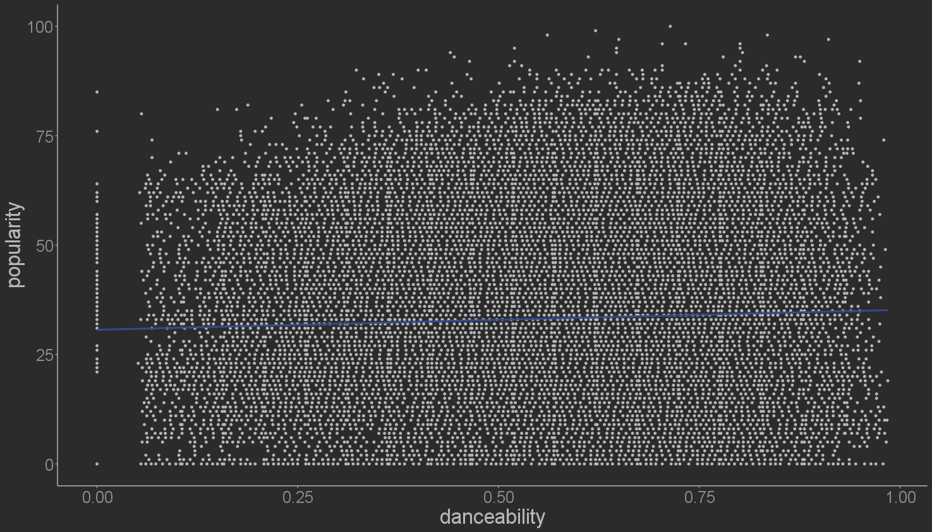
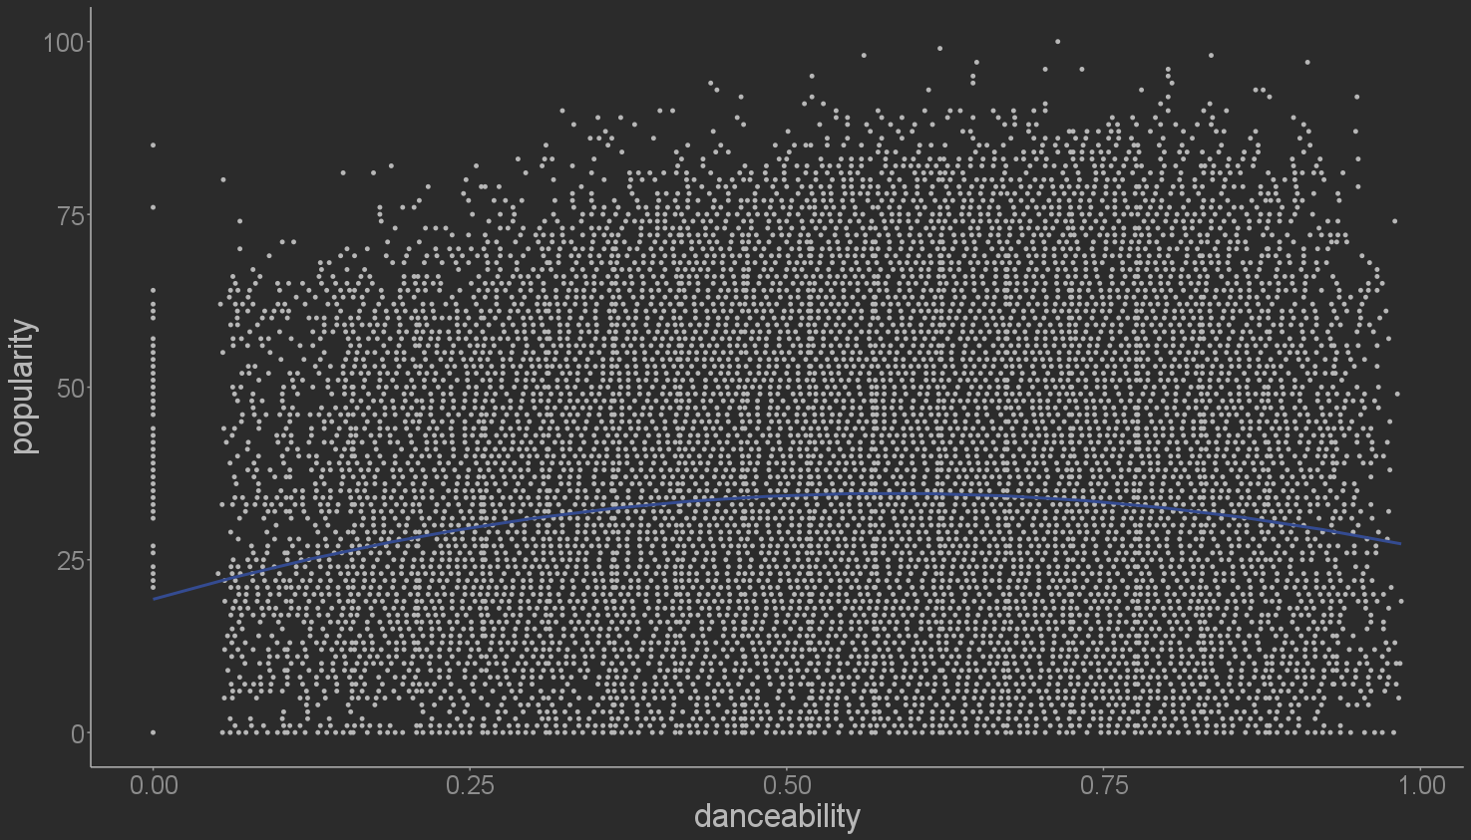
popularity ~ danceability
popularity ~ danceability + danceability^2

Slide 9
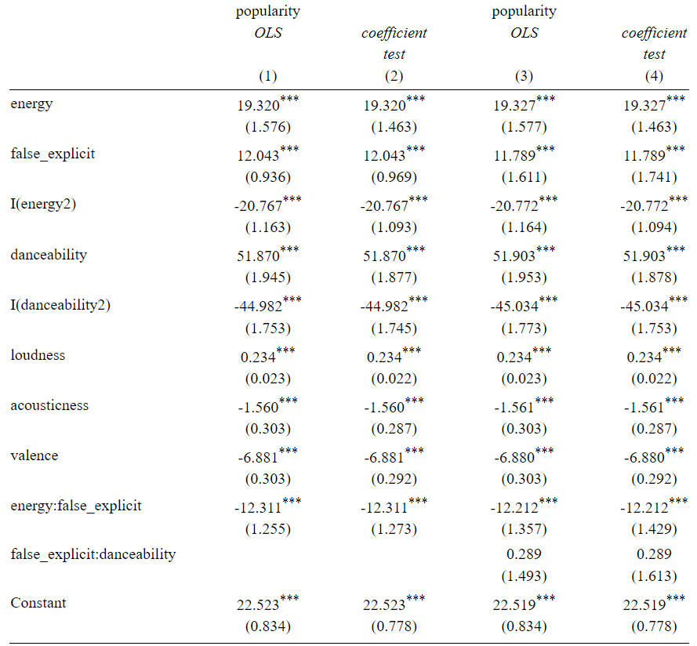
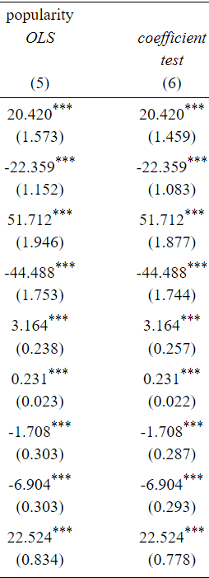
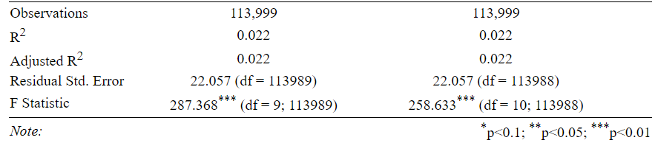

Slide 10
Тести на статистичну значущість груп коефіцієнтів
H0: energy = 0
H0: I(energy^2) = 0
Результати тесту показують, що для обох гіпотез було обрано альтернативну модель (Model 2). Це означає, що є статистично значущі докази проти нульових гіпотез. Значення F-статистики дорівнює 283.69, а p-значення менше за 2.2e-16, що є дуже малим.
можна вважати, що є статистично значущий вплив змінних "energy" і "I(energy^2)" на модель, яка включає також інші регресори, такі як "false_explicit", "danceability", "I(danceability^2)", "loudness", "acousticness" і "valence"
H0: danceability = 0
H0: I(danceability^2) = 0
Результати тесту показують, що для обох гіпотез було обрано альтернативну модель (Model 2). Це означає, що є статистично значущі докази проти нульових гіпотез. Значення F-статистики дорівнює 391.46, а p-значення менше за 2.2e-16, що є дуже малим.
Отже, можна вважати, що є статистично значущий вплив змінних "danceability" і "I(danceability^2)" на модель, яка включає також інші регресори, такі як "energy", "false_explicit", "I(energy^2)", "loudness", "acousticness" і "valence".

Slide 11
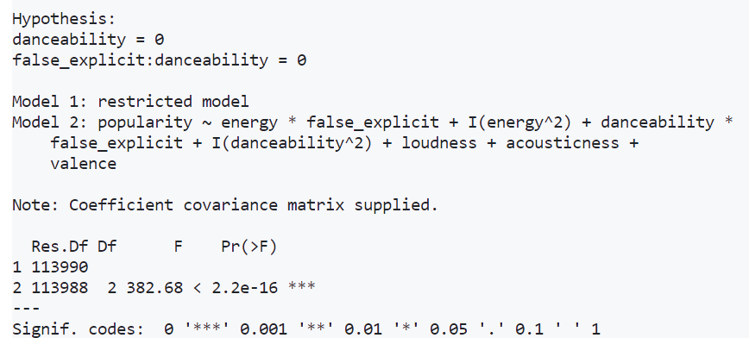
Тести на статистичну значущість груп коефіцієнтів
H0: energy = 0
H0: energy:false_explicit = 0
Результати тесту показують, що для обох гіпотез було обрано альтернативну модель (Model 2). Це означає, що є статистично значущі докази проти нульових гіпотез. Значення F-статистики дорівнює 144.68, а p-значення менше за 2.2e-16, що є дуже малим.
Отже, можна вважати, що є статистично значущий вплив змінних "energy" і "energy:false_explicit" на модель, яка включає також інші регресори, такі як "false_explicit", "danceability", "I(danceability^2)", "loudness", "acousticness" і "valence".
Результати тесту на лінійну гіпотезу показують, що обидва перевіряні коефіцієнти - "danceability" та "false_explicit:danceability" - мають значущий вплив на популярність пісень.
Отже, на основі цих результатів ми можемо стверджувати, що як "danceability", так і взаємодія між "false_explicit" і "danceability" мають статистично значущий вплив на популярність пісень.

Slide 12
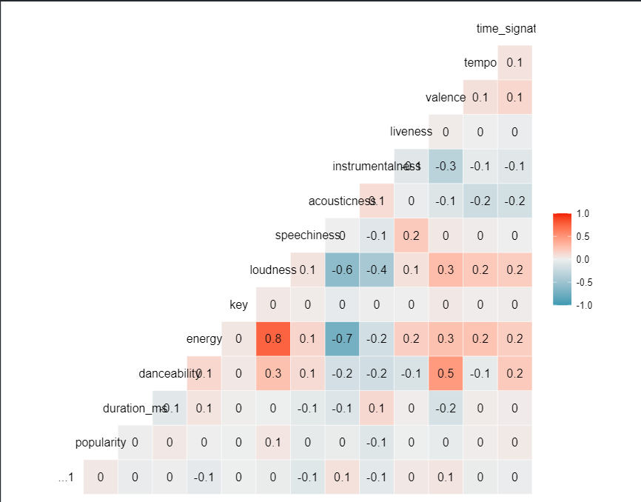
Кореляція energy та loudness

Slide 13
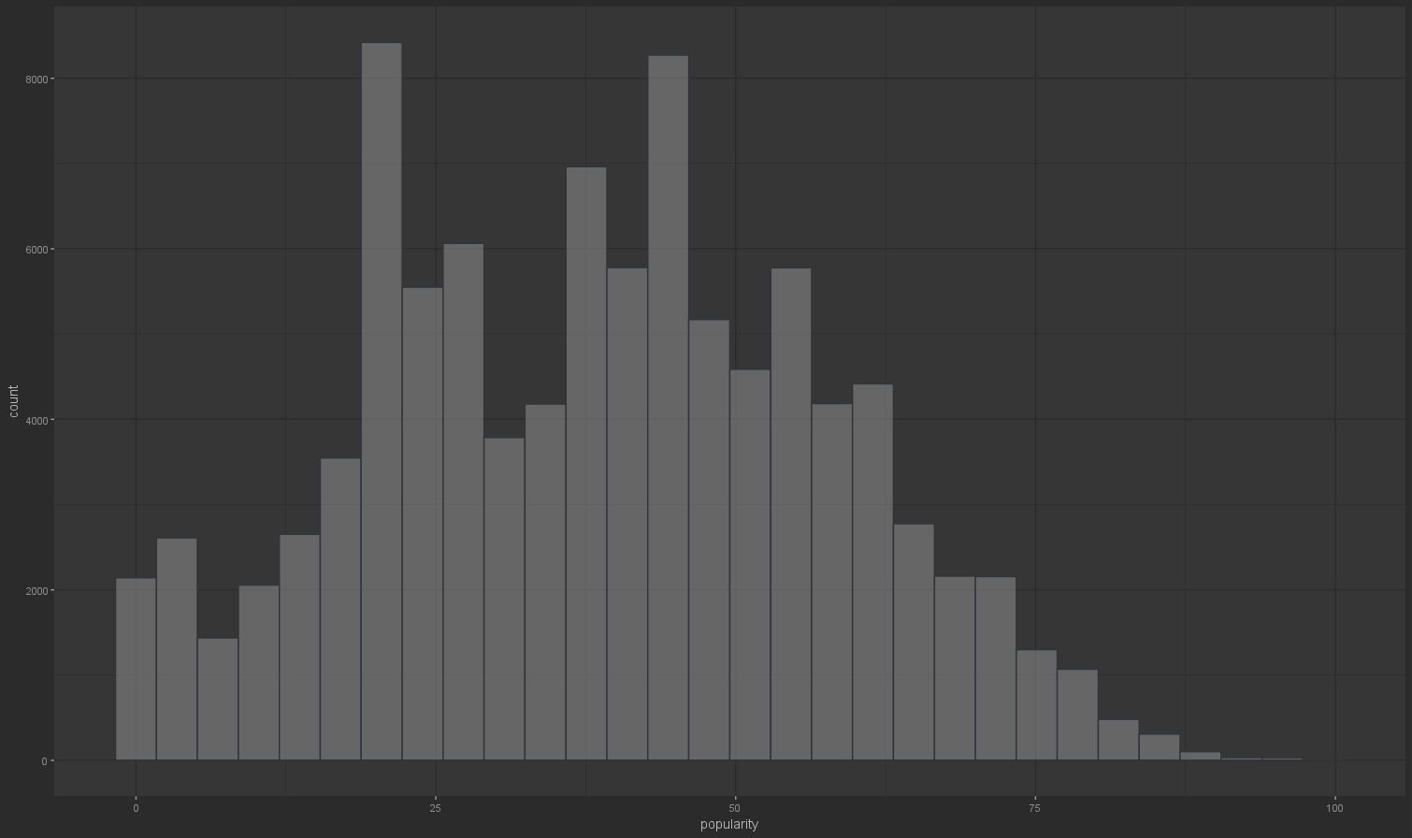
Датасет без нульової популярності

Slide 14
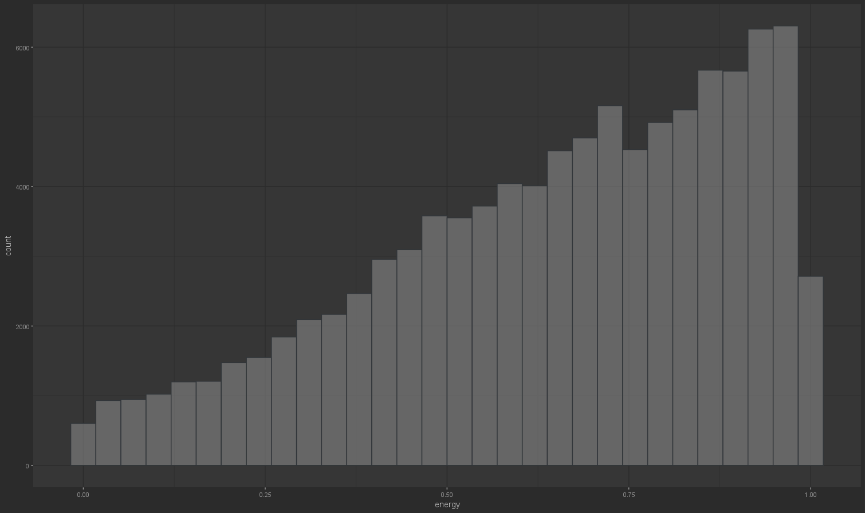

Slide 15
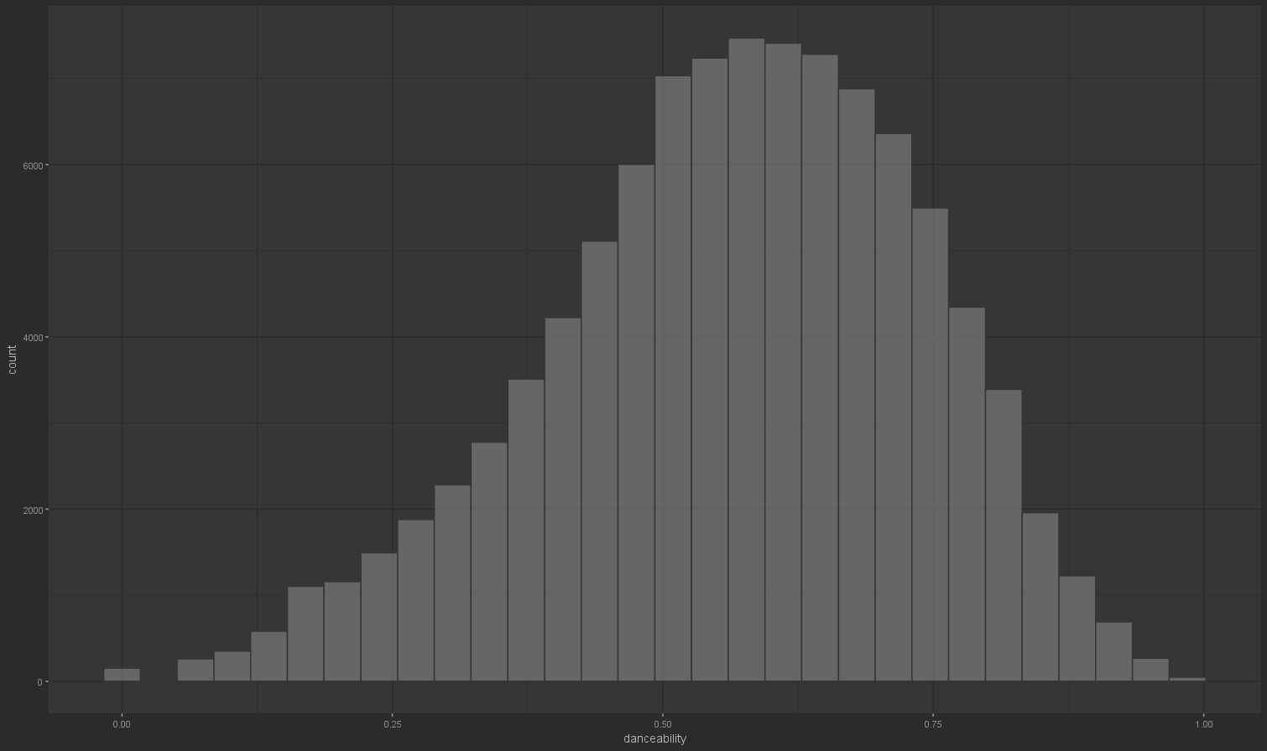

Slide 16
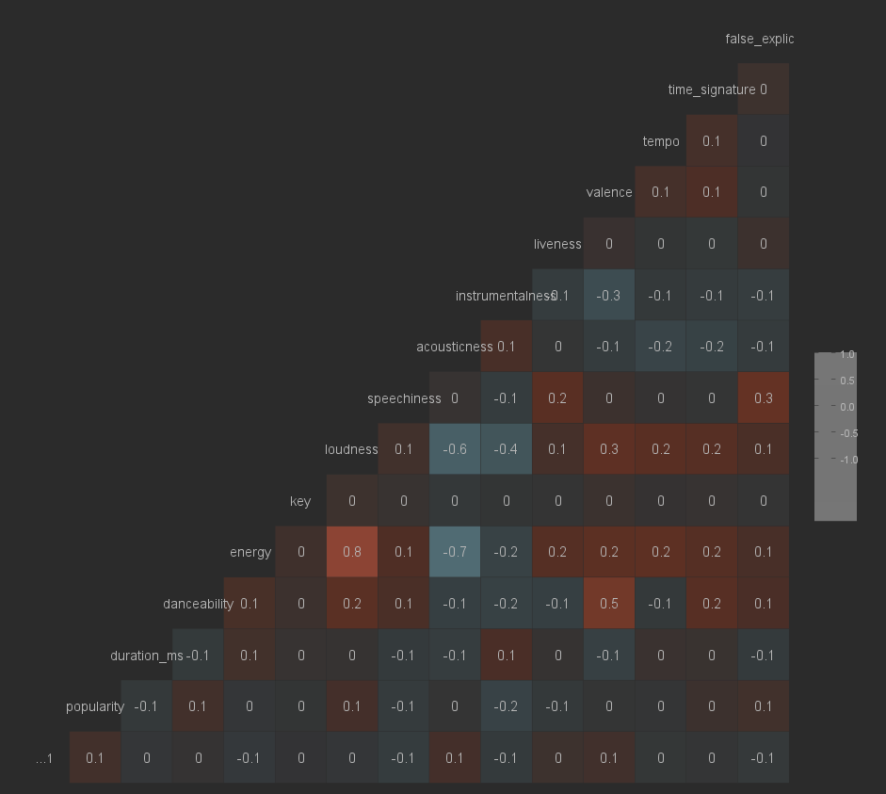
Графік кореляції не сильно змінився після видалення нульових значень

Slide 17
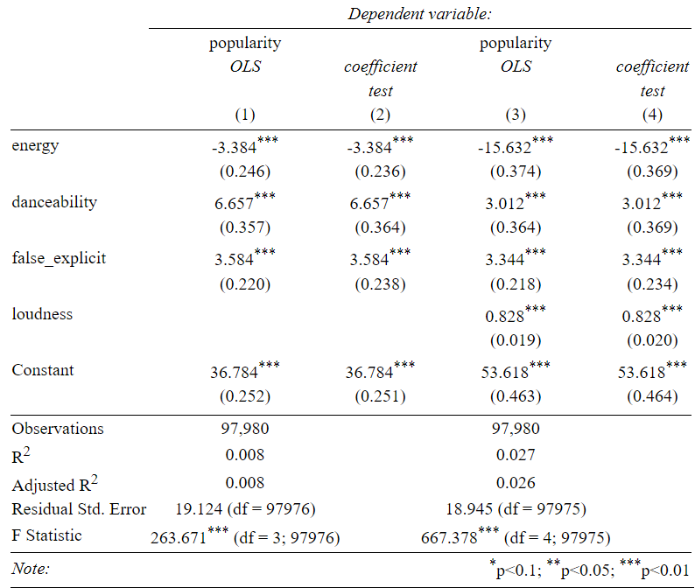
Популярність більша за нуль

Slide 18
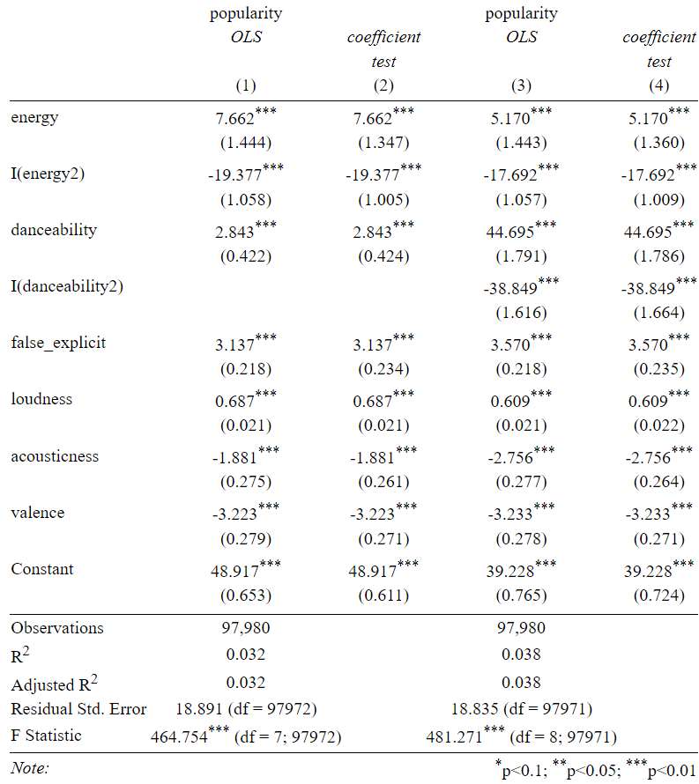
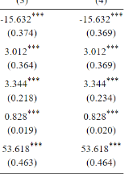

Slide 19
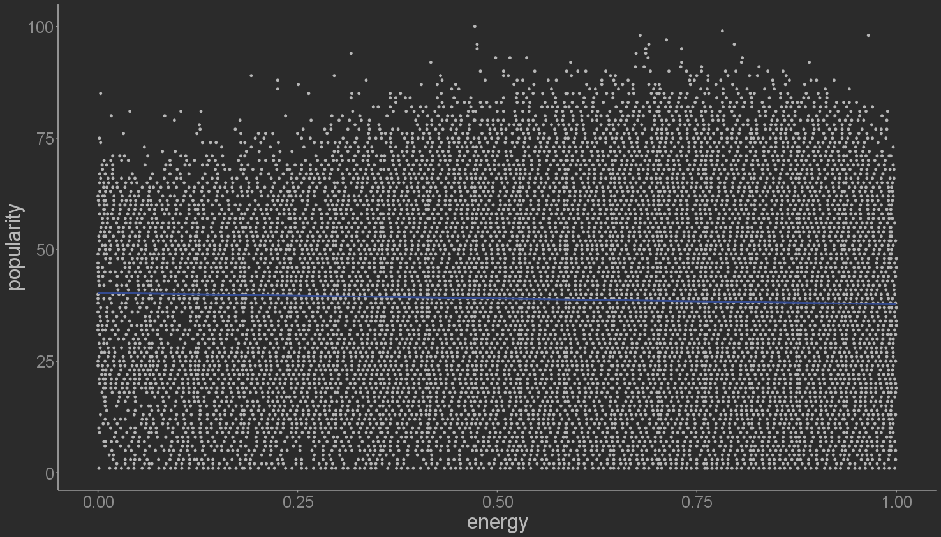
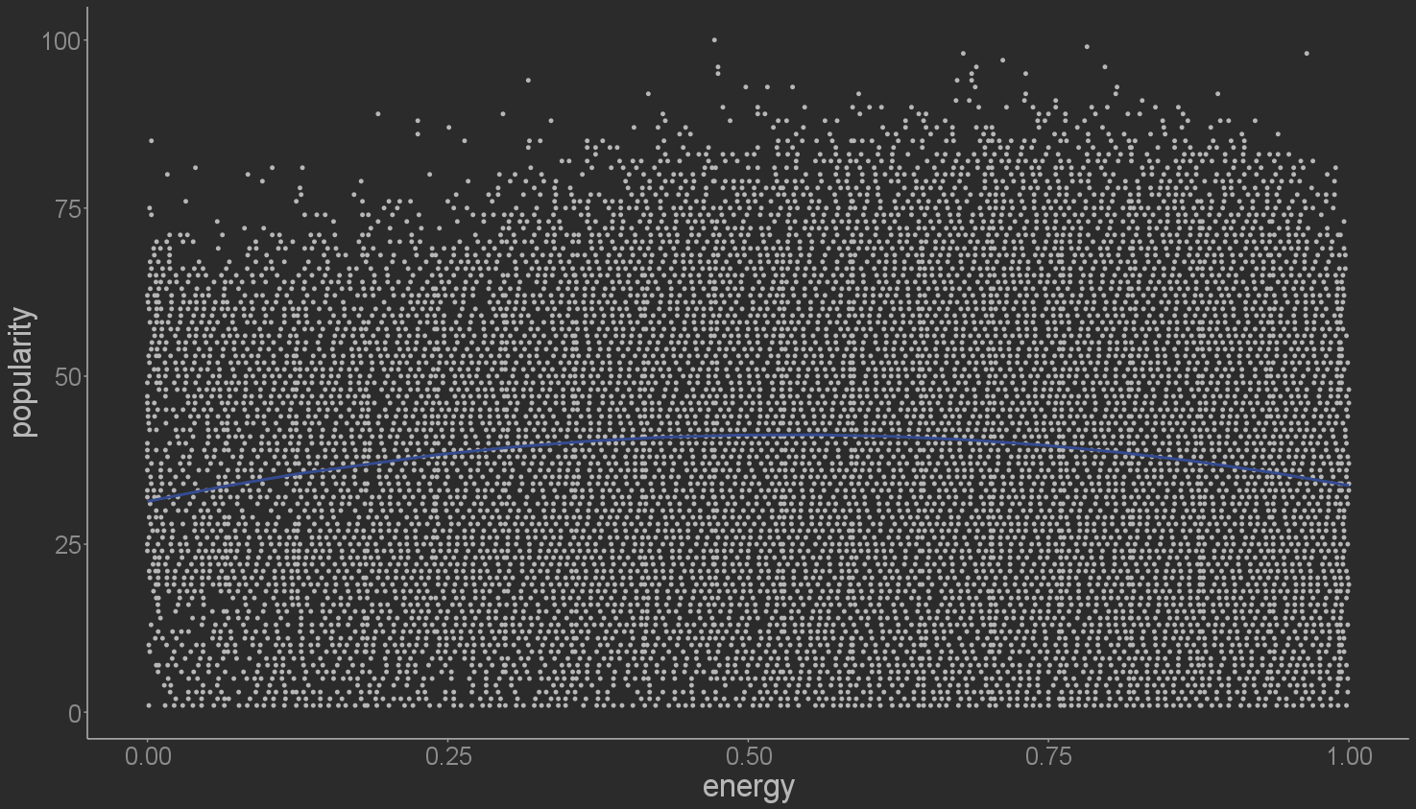
popularity ~ energy + energy^2
popuplarity ~ energy

Slide 20
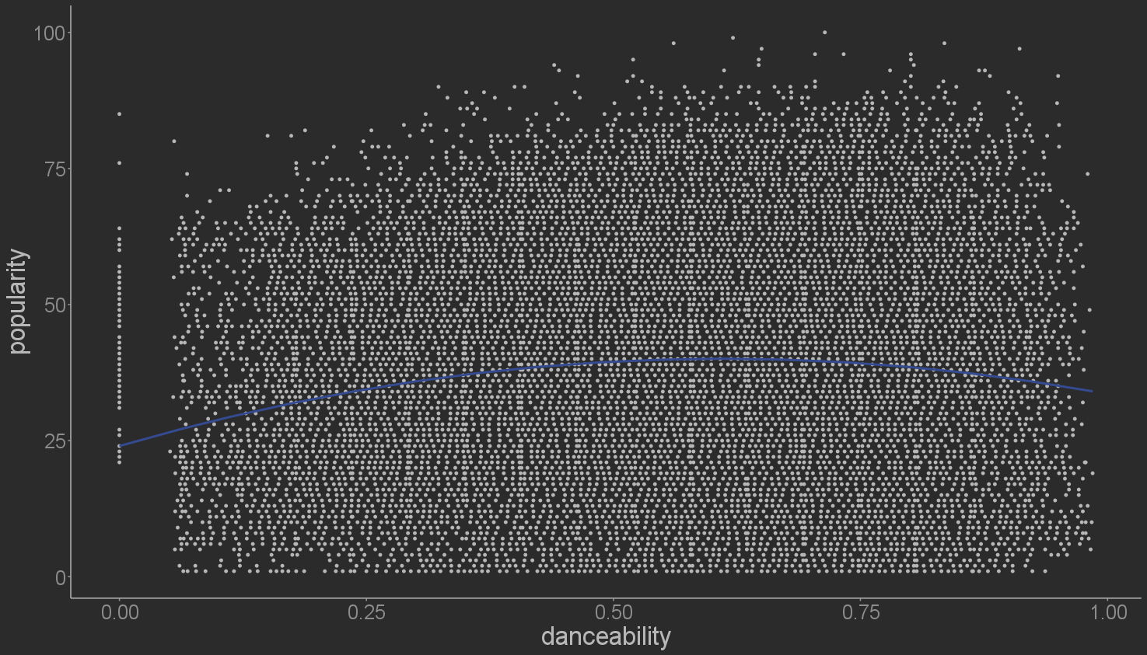
popularity ~ danceability
popularity ~ danceability + danceability^2

Slide 21
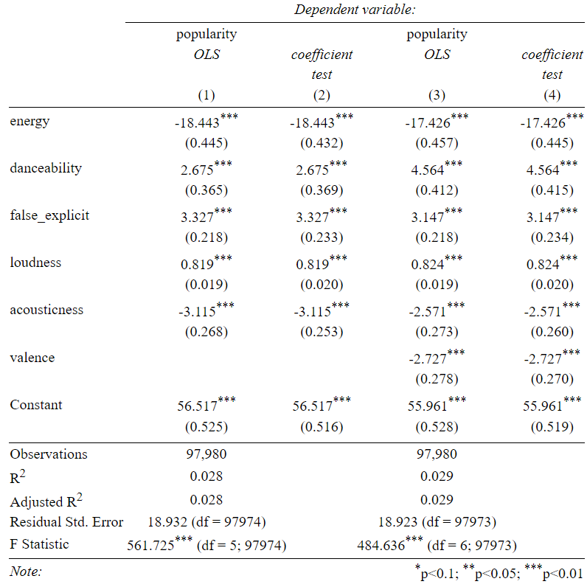
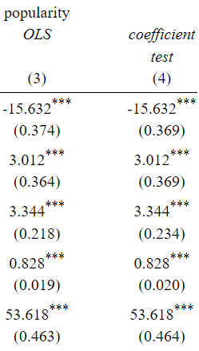

Slide 22
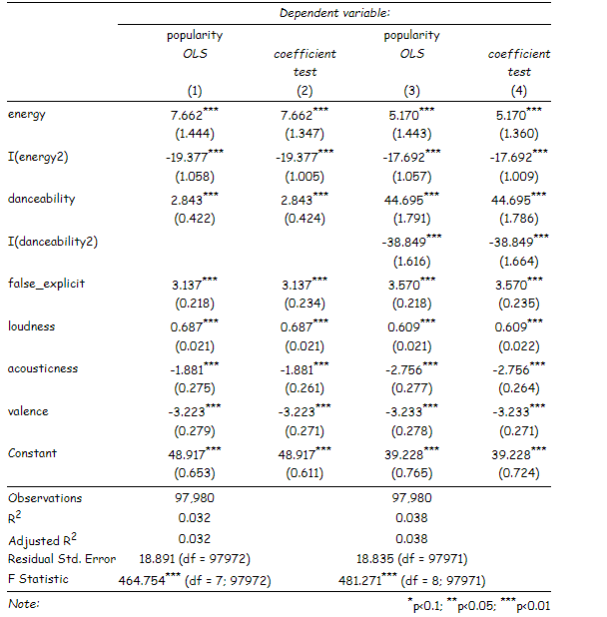

Slide 23
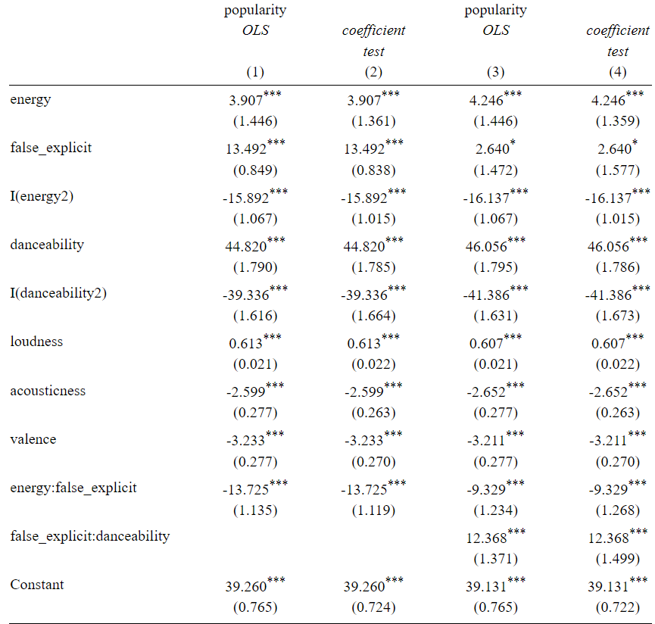
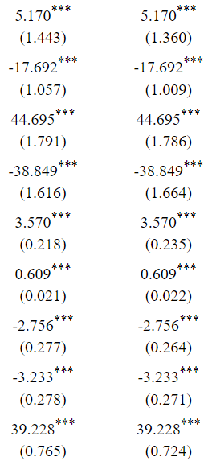
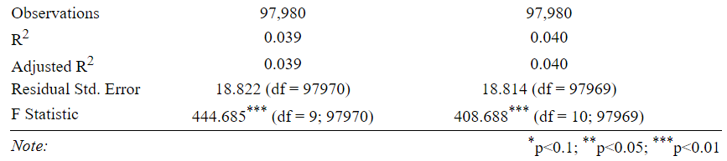

Slide 24
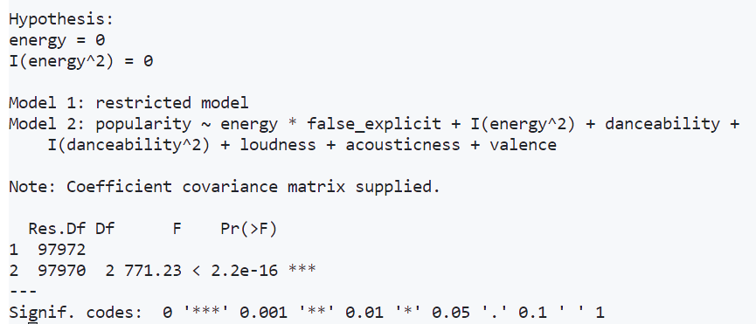
Тести на статистичну значущість груп коефіцієнтів
Результати тесту на лінійну гіпотезу показують, що як коефіцієнт "energy", так і коефіцієнт "I(energy^2)" мають статистично значущий вплив на популярність пісень.
F-статистика тесту дорівнює 771.23, що є дуже високим значенням. Значення p-значення менше за рівень значущості 0.05, що свідчить про статистичну значущість обох коефіцієнтів.
Отже, на основі цих результатів можна зробити висновок, що як лінійний коефіцієнт "energy", так і квадратичний коефіцієнт "I(energy^2)" мають статистично значущий вплив на популярність пісень.

Slide 25
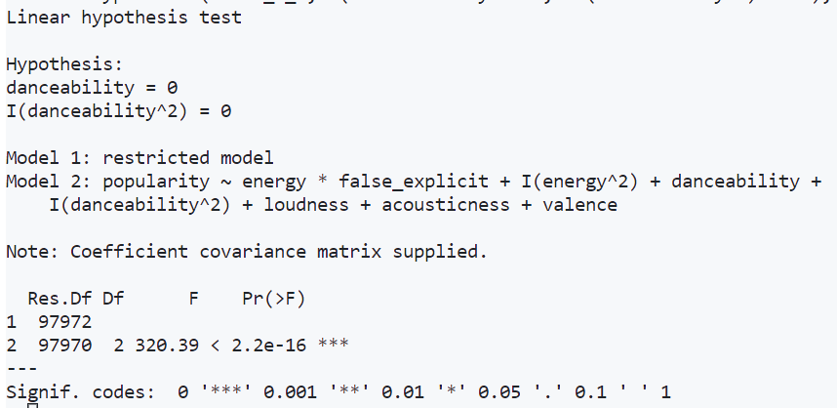
Тести на статистичну значущість груп коефіцієнтів
Результати тесту на лінійну гіпотезу показують, що як коефіцієнт "danceability", так і коефіцієнт "I(danceability^2)" мають статистично значущий вплив на популярність пісень.
F-статистика тесту дорівнює 320.39, що є високим значенням. Значення p-значення менше за рівень значущості 0.05, що свідчить про статистичну значущість обох коефіцієнтів.
Отже, на основі цих результатів можна зробити висновок, що як лінійний коефіцієнт "danceability", так і квадратичний коефіцієнт "I(danceability^2)" мають статистично значущий вплив на популярність пісень.

Slide 26
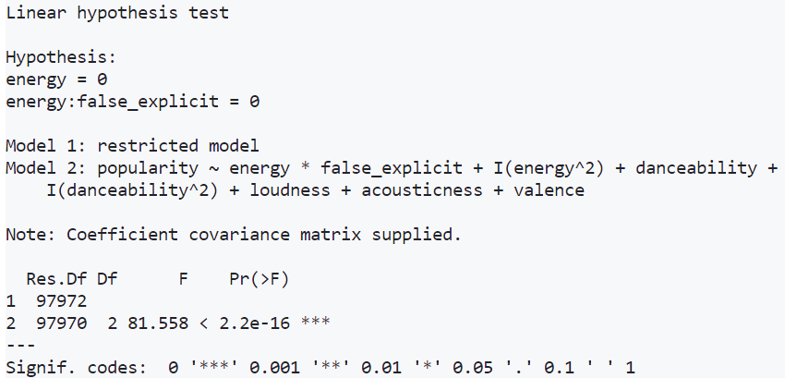
Тести на статистичну значущість груп коефіцієнтів
Результати тесту на лінійну гіпотезу показують, що як коефіцієнт "energy", так і коефіцієнт "energy:false_explicit" мають статистично значущий вплив на популярність пісень.
F-статистика тесту дорівнює 81.558, що є високим значенням. Значення p-значення менше за рівень значущості 0.05, що свідчить про статистичну значущість обох коефіцієнтів.
Отже, на основі цих результатів можна зробити висновок, що як лінійний коефіцієнт "energy", так і взаємодіючий коефіцієнт "energy:false_explicit" мають статистично значущий вплив на популярність пісень.

Slide 27
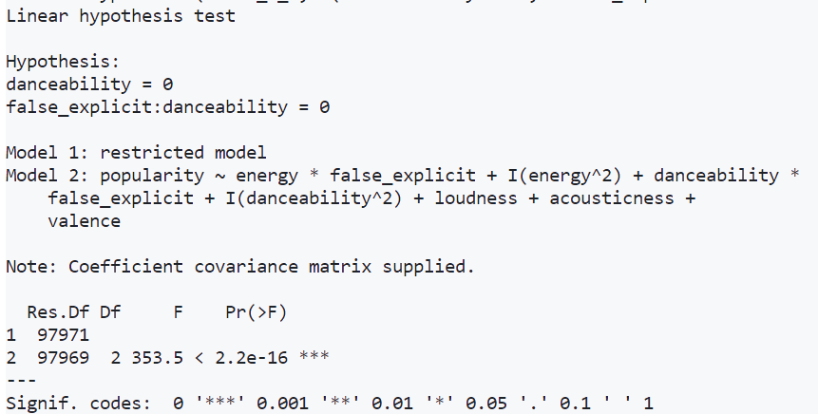
Тести на статистичну значущість груп коефіцієнтів
Результати тесту на лінійну гіпотезу показують, що як коефіцієнт "danceability", так і взаємодіючий коефіцієнт "false_explicit:danceability" мають статистично значущий вплив на популярність пісень.
F-статистика тесту дорівнює 353.5, що є високим значенням. Значення p-значення менше за рівень значущості 0.05, що свідчить про статистичну значущість обох коефіцієнтів.
Отже, на основі цих результатів можна зробити висновок, що як лінійний коефіцієнт "danceability", так і взаємодіючий коефіцієнт "false_explicit:danceability" мають статистично значущий вплив на популярність пісень.

Slide 28
Висновки
Після модифікацій моделі при дослідження впливу на популярність з нульовими значеннями коефіцієнти біля ключових змінних мали несуттєві зміни, а отже, модель можна вважати стійкою. Але враховуючи достатньо мале значення R^2 не можна точно стверджувати, що саме від цих обраних змінних повноцінно залежить популярність треку.
Після видалення нульової популярності з датасету особливості даних суттєво не змінилися і після модифікацій моделі коефіцієнти біля ключових змінних мали несуттєві зміни, а отже, модель можна вважати стійкою. Але додавання фактору взаємодії false_explicit:danceability стало статистично значущим та має значний вплив на популярність треку. Але враховуючи достатньо мале значення R^2 не можна точно стверджувати, що саме від цих обраних змінних повноцінно залежить популярність треку.

Slide 29

ДЯКУЄМО ЗА УВАГУ

